Slide 1
1515 Исследование современных технологий генерации изображений по фото и текстовому описанию
МИЭМ
Программный проект
Москва, 2023
Инициатор и руководитель проекта:
Сластников Сергей Александрович Команда проекта:
Колодин Матвей Алексеевич БПМ213

Slide 2

МИЭМ
Программный проект
Москва, 2024
Содержание
Вступление
Описание проекта
Цель и задачи
Этапы реализации
Практическая часть
Полученные результаты
Заключение
Актуальность
Потенциал практического применения

Slide 3
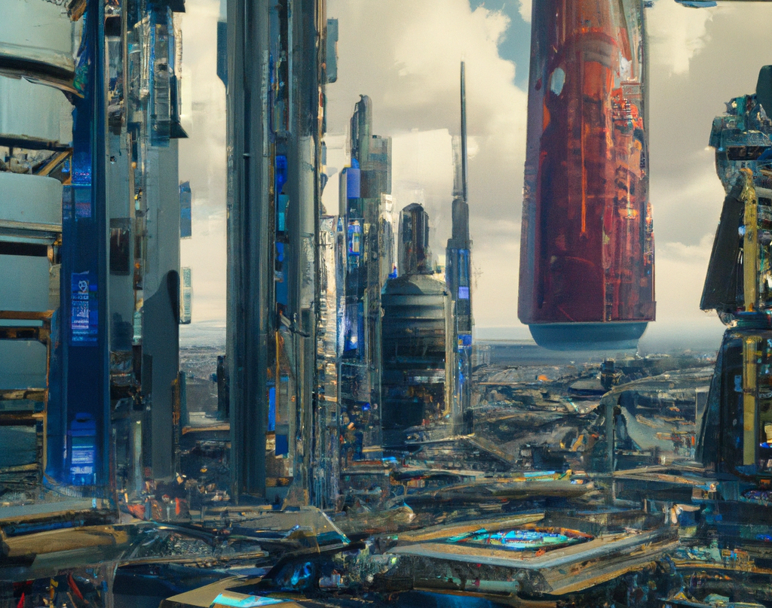
МИЭМ
Программный проект
Москва, 2024
Вступление
Инструменты генерации изображений с помощью технологий искусственного интеллекта совершили существенный рывок в последние 2-3 года.
В 2022 году картина сгенерированная с помощью MidJourney выиграла первый приз в конкурсе Colorado State Fair’s annual art competition.
Смогут ли данные технологии решить задачу автоматической генерации новых датасетов для обучения моделей машинного зрения?
Какие ограничения (технические, качественные) существуют у MidJourney, DALL-E 2 и подобных инструментов?

Slide 4

МИЭМ
Программный проект
Москва, 2024
Описание проекта. Цель и задачи
В качестве базовой задачи исследования предлагается выполнить аугментацию данных для задачи детекции человека по фотографии в помещении с определенного ракурса.
Имеется размеченный датасет с изображениями человека в определенной обстановке при дневном освещении и нейросетевая модель, обученная на этом датасете. Качественные показатели модели (например, mAP, mean average precision) на данных в том же помещении при аналогичном освещении известны.
При модификации тестового датасета путем замены дневного освещения на искусственное, изменения интерьера помещения качественные показатели модели существенно снижаются.
Необходимо провести экспериментальное исследование, используя готовые инструменты генерации изображений, сформулировав ответы на следующие вопросы:
возможно ли повысить качество модели, дообучив ее на сгенерированных данных;
если да, то можно ли достичь тех же показателей, что и на данных собранных в ручном режиме;
оценить трудоемкость расширения датасета данным способом.

Slide 5
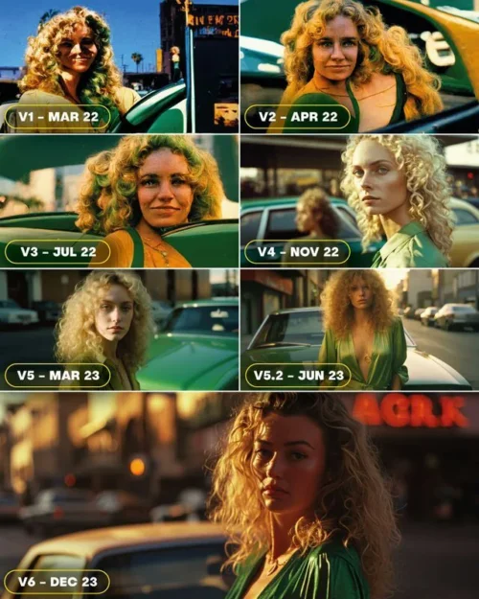
МИЭМ
Программный проект
Москва, 2024
Описание проекта. Этапы реализации
Поиск источников и докладов по данной тематике
Период деятельности: с 29.03.23 по 1.05.23
Результат: в течение всего времени поиска не было найдено проектов по аналогичной или схожей тематике. Возможно, по состоянию на начало 2024 года ситуация изменилась, но дальнейший поиск так и не дал результатов
2. Изучение текущих возможностей нейросетей
Период деятельности: с 29.03.23 по текущее время.
Результат: с течением времени возможности генерации изображений,
количество опций, функций, а также само качество генерируемых изображений менялось. В связи с чем менялись кандидаты на использование.
На примере сети Midjourney можно видеть, что ее 6 версия показывает
поистинне удивтельные результаты по уровню реалистичности, деталь-
ности и проработонности. За время ее существования были добавлены функции ’Upscaling’, ’Variations’, ’Zoom Out’ и т.д.; параметры ’Stylize’ и ’Quality’; общие улучшения кластера, на котором произошло обучение и кодовой базы.

Slide 6
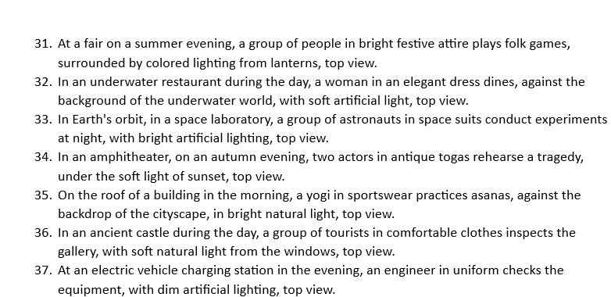
МИЭМ
Программный проект
Москва, 2024
Описание проекта. Этапы реализации
Поиск источников и докладов по данной тематике
Период деятельности: с 26.11.23 по 12.12.23
Результат: были получены файлы с содержимым генерируемых сцен.
Всего получилось 150 текстовых описаний на двух языках - русском и
английском.
Изучение текущих возможностей нейросетей
Период деятельности: с 7.10.23 по 10.11.23
Результат: был подготовлен шаблон из тегов генерации, который показывал наибольшее улучшение качества генерируемых изображений. Отбор проводился по многим параметрам, после чего проводился качественный анализ на практике - изображения генерировались, а после чего сравнивались между собой.

Slide 7
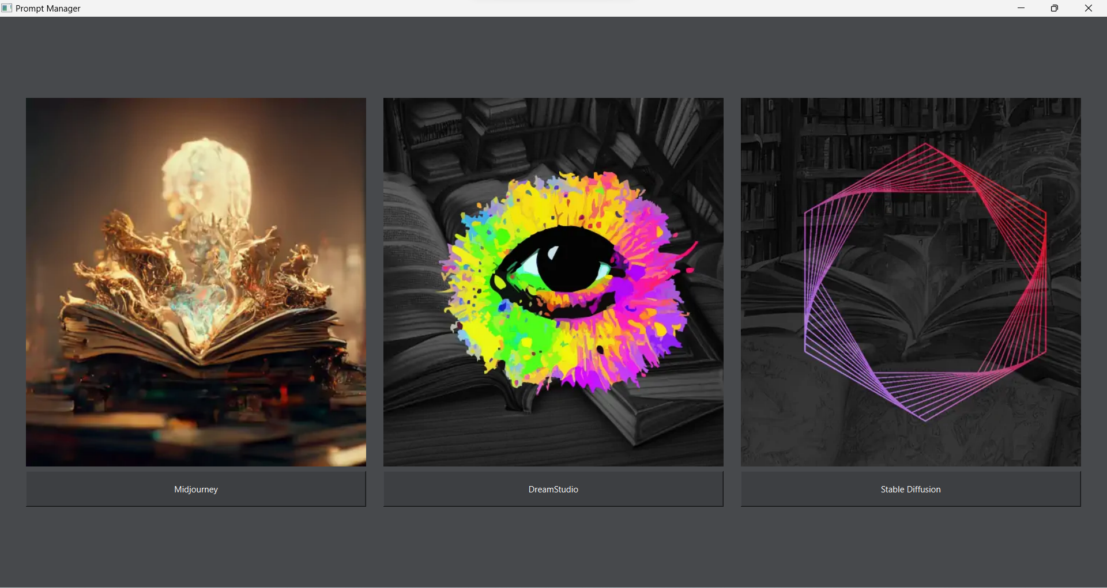
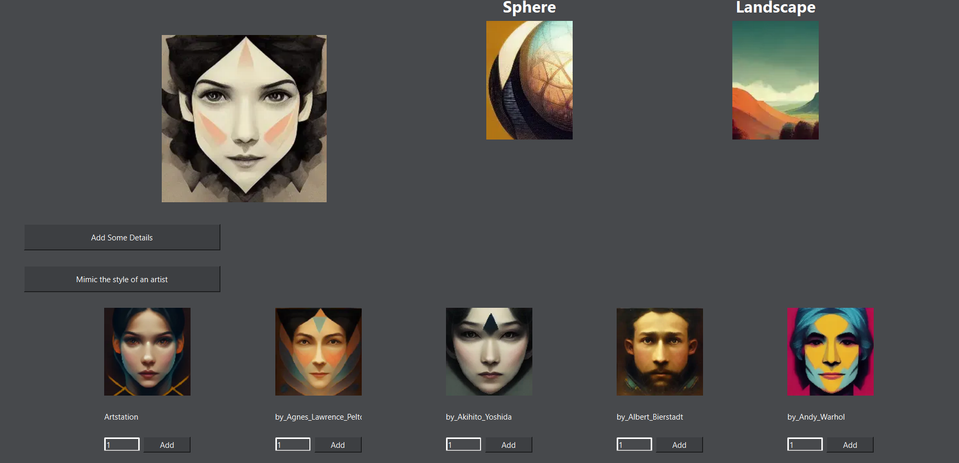
МИЭМ
Программный проект
Москва, 2024
Описание проекта. Этапы реализации
Подготовка программного обеспечения для удобства генерации запросов к нейросетям
Период деятельности: с 7.10.23 по 10.11.23
Результат: был подготовлен шаблон из тегов генерации, который показывал наибольшее улучшение качества генерируемых изображений. Отбор проводился по многим параметрам, после чего проводился качественный анализ на практике - изображения генерировались, а после чего сравнивались между собой.

Slide 8
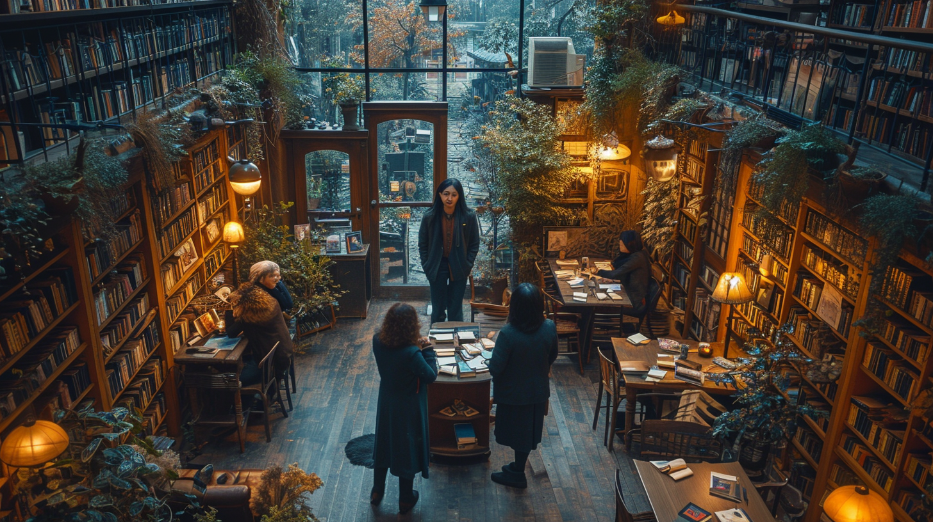
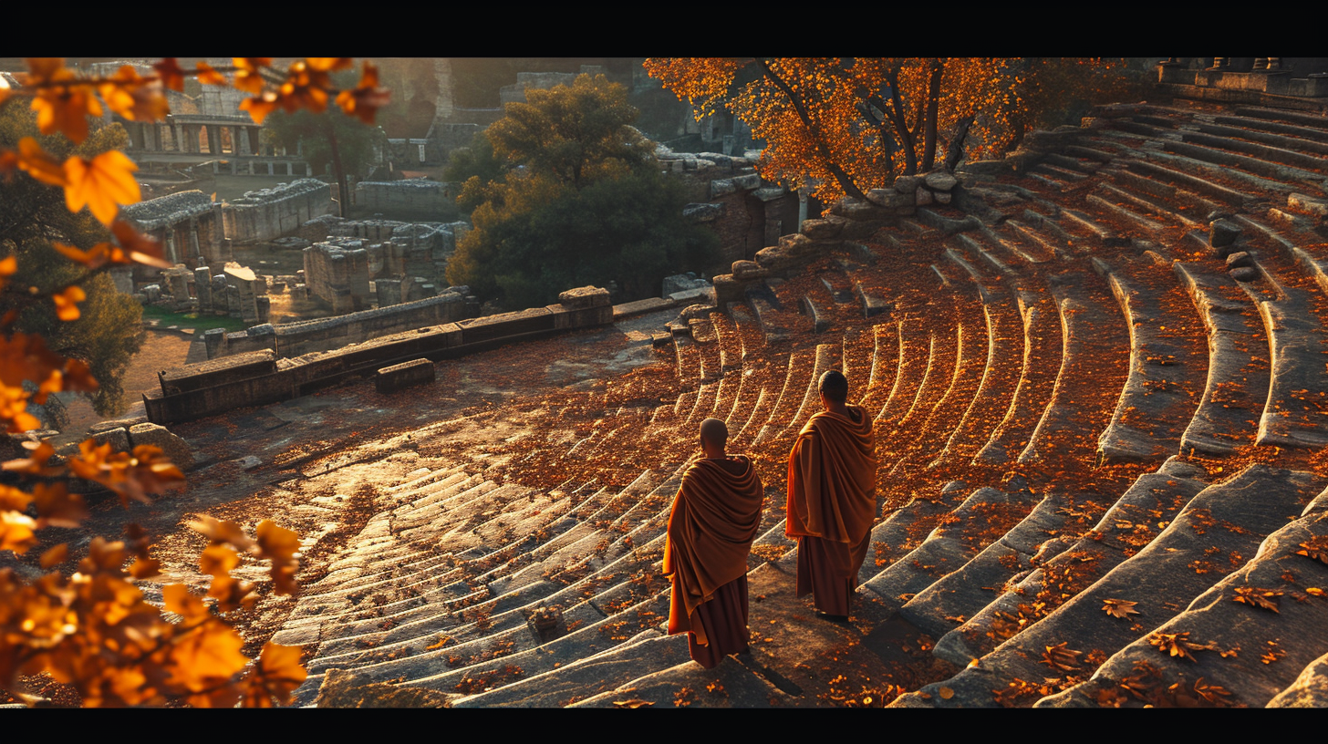
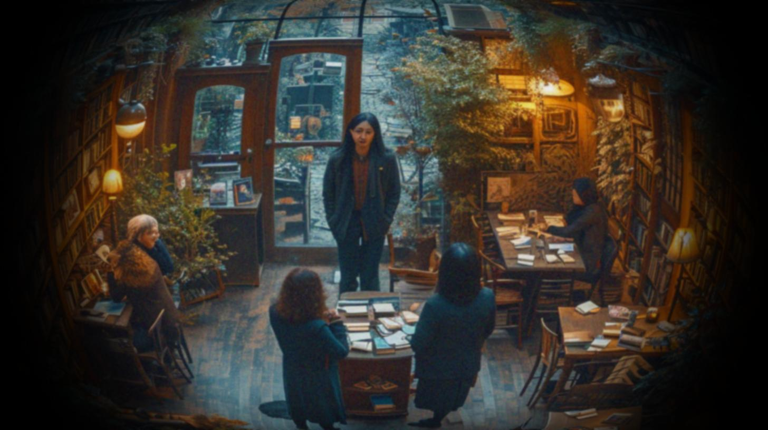
МИЭМ
Программный проект
Москва, 2024
Описание проекта. Этапы реализации
Генерация изображений
Период деятельности: c 1.01.24 по 8.01.24
Результат: был получен датасет сгенерированных, а в последующем обработанных изображений в количестве 1020 штук. Также был получен код генерации изображений через API Kadinsky, что кратно ускоряло получение результатов.

Slide 9
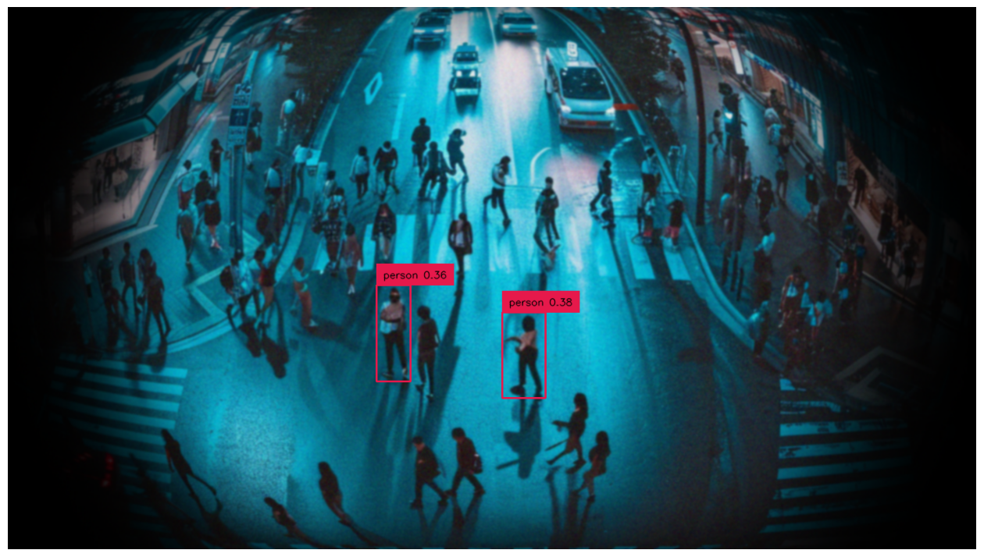
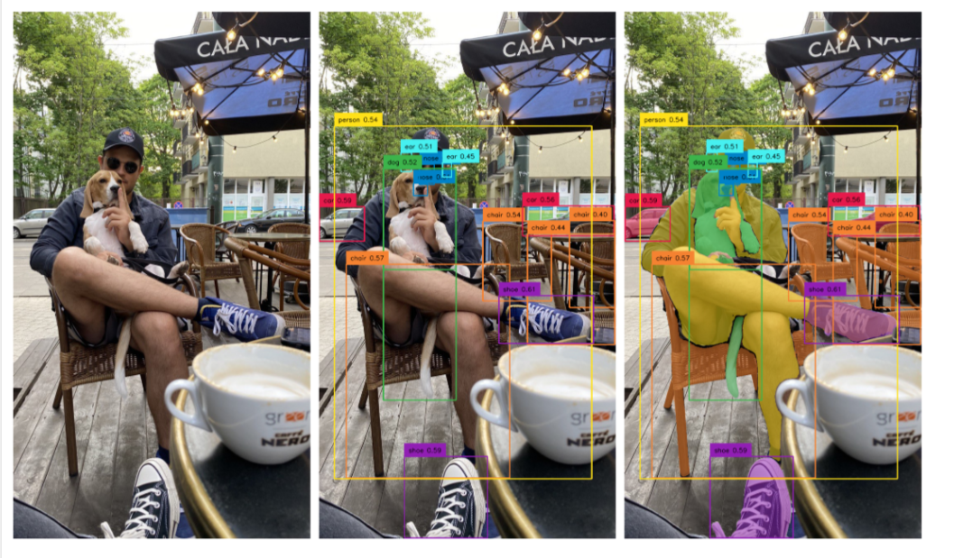
МИЭМ
Программный проект
Москва, 2024
Описание проекта. Этапы реализации
Разметка изображений
Период деятельности: с 9.01.24 по 11.01.24
Результат: при помощи Grounded-Segment-Anything был довольно оперативно размечен полученный датасет. В последующем разметка была переведена в формат Pascal VOC.

Slide 10
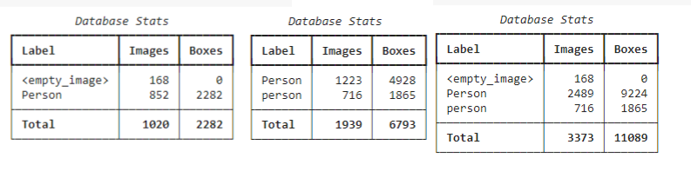
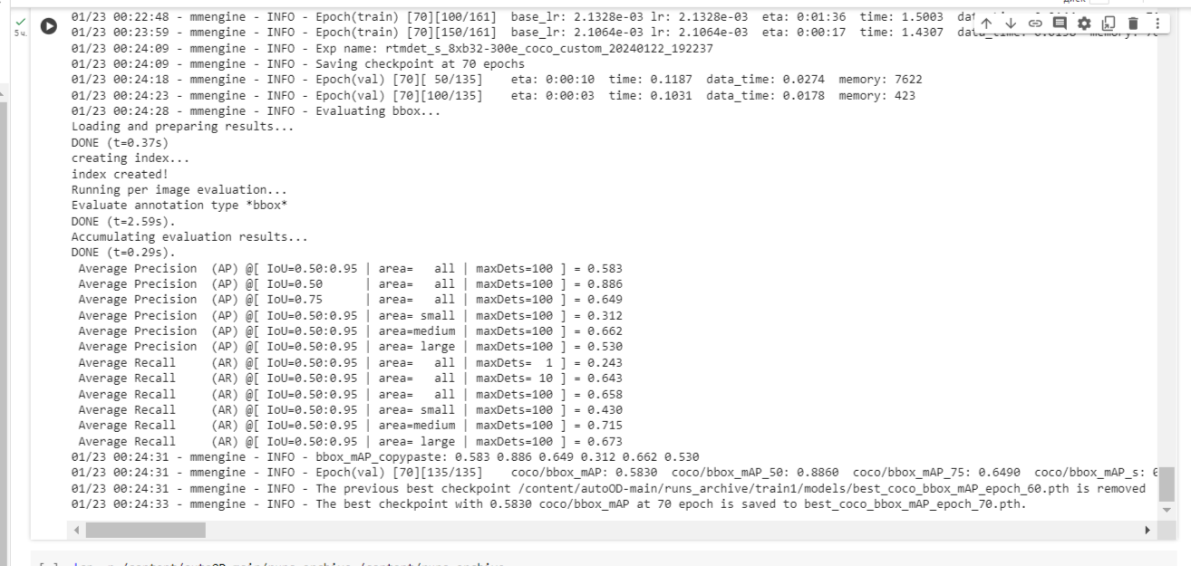
МИЭМ
Программный проект
Москва, 2024
Описание проекта. Этапы реализации
Обучение моделей на полученных данных
Период деятельности: с 14.01.24 по 19.01.24
Результат: Получены модели, а также сравнительные данные их качества.

Slide 11
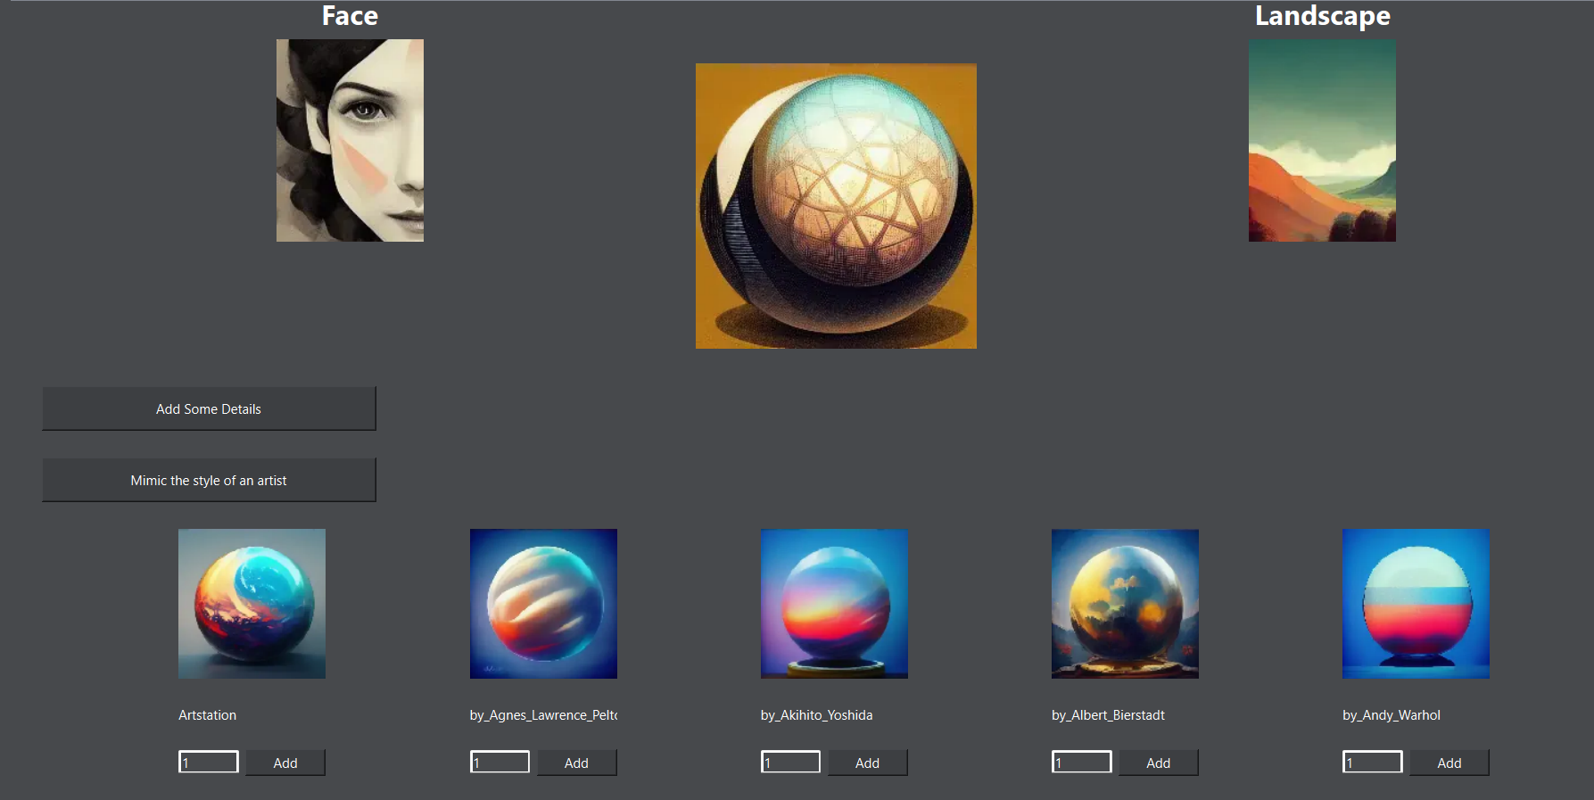
МИЭМ
Программный проект
Москва, 2024
Практическая часть. Полученные результаты.
Приложение для создания промтов
В рамках поставленной задачи из предыдущего пункта, было создано приложение, направленное на упрощение процесса создания промтов для известных сервисов генерации изображений: Midjourney, Stable Diffusion и Dream Studio.
Основной задачей приложения было предоставить пользователям интуитивно понятный интерфейс для формирования эффективных запросов (промтов), что, в свою очередь, способствует повышению качества и релевантности генерируемых изображений.
В целом, разработанное приложение значительно упрощает процесс создания промтов для нейросетей, генерирующих изображения. Оно дает пользователям возможность не только экспериментировать с различными параметрами запросов, но и наглядно видеть, как эти параметры влияют на итоговые изображения.
Это, безусловно, кратно облегчает деятельность, связанную с созданием промтов для генерации изображений.

Slide 12
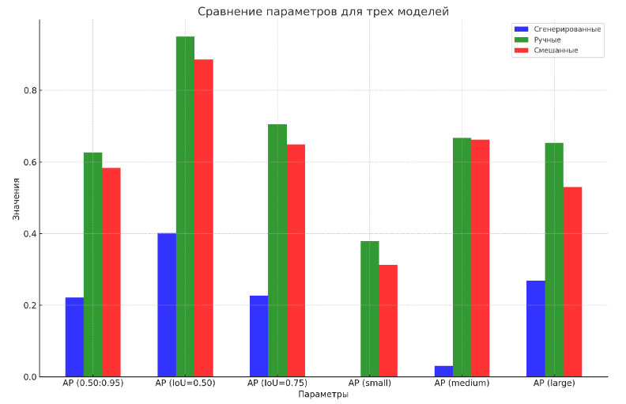
МИЭМ
Программный проект
Москва, 2024
Практическая часть. Полученные результаты.
Получение ответов на поставленные вопросы
По итогам обучения каждой из трех моделей были получены соответствующие модели в формате .pth, их метрики и логи обучения.
Результаты позволили сделать следующие выводы:
Модель на ручных изображениях является наиболее эффективной, показывая высокую точность в обнаружении объектов всех размеров.
Модель на смешанных изображениях также показывает хорошие результаты, но немного уступает модели на ручных изображениях.
Модель на сгенерированных изображениях показывает самую низкую эффективность, особенно в обнаружении средних и маленьких объектов.
Cформулируем ответ на поставленные вопросы:
возможно ли повысить качество модели, дообучив ее на сгенерированных данных – нет.
если да, то можно ли достичь тех же показателей, что и на данных собранных в ручном режиме – нет.
оценить трудоемкость расширения датасета данным способом – результаты описаны в отчете.

Slide 13
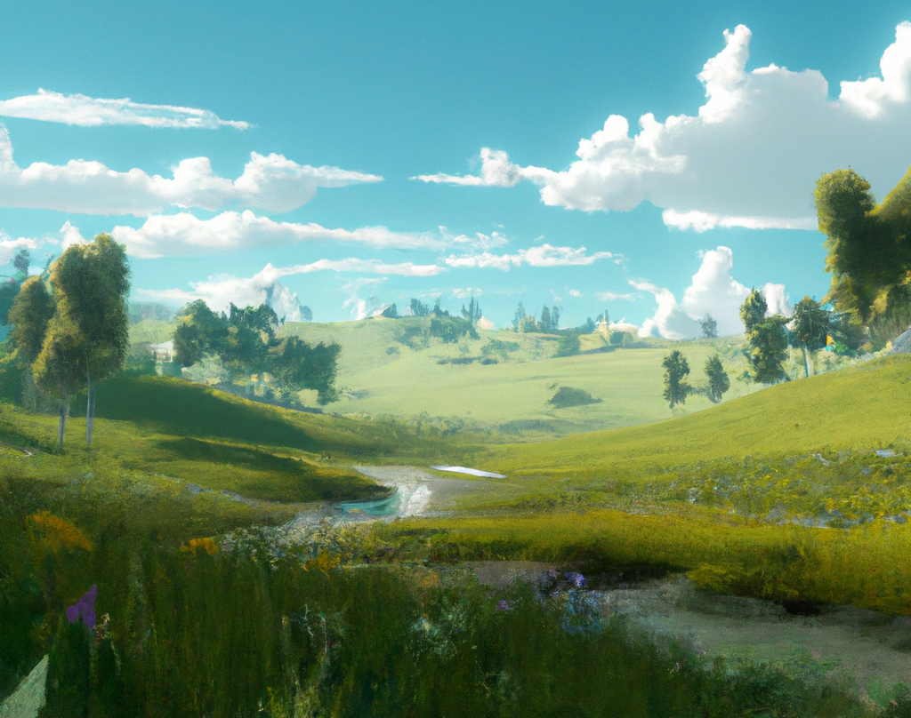
МИЭМ
Программный проект
Москва, 2024
Заключение. Актуальность.
Потенциал практического применения
Эти наблюдения подчеркивают критическую важность качества и точности обучающих данных. Даже при ограниченном объеме данных, высококачественная ручная разметка может значительно улучшить результаты обучения модели по сравнению с большим объемом данных, но с менее точной автоматической разметкой.
Полученные результаты заставляют задуматься о потенциале улучшения автоматических методов разметки в будущем. С улучшением технологий и алгоритмов обработки изображений возможность автоматизировать процесс разметки с качеством, сопоставимым с ручной разметкой, может значительно повысить эффективность процесса обучения моделей машинного обучения.

Slide 14


